Slide 1
使 用 IDE 开 发 工 具

Slide 2
本章内容
使用Eclipse
使用Intellij IDEA

Slide 3

使用IDE工具——Eclipse
获得并安装Eclipse

Slide 4
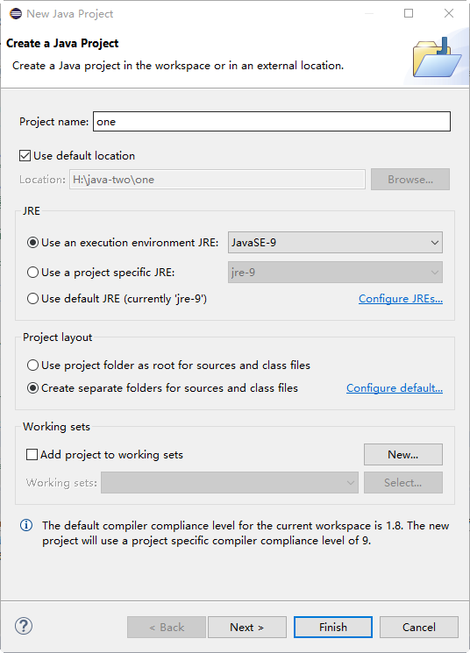
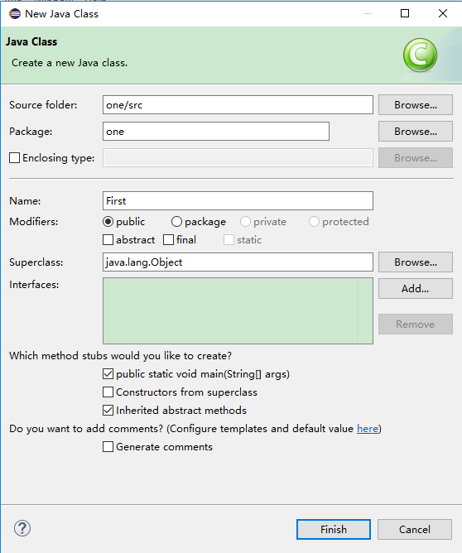
使用IDE工具——Eclipse
新建一个Eclipse项目

Slide 5
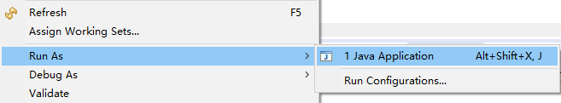
使用IDE工具——Eclipse
编译并运行Eclipse项目

Slide 6
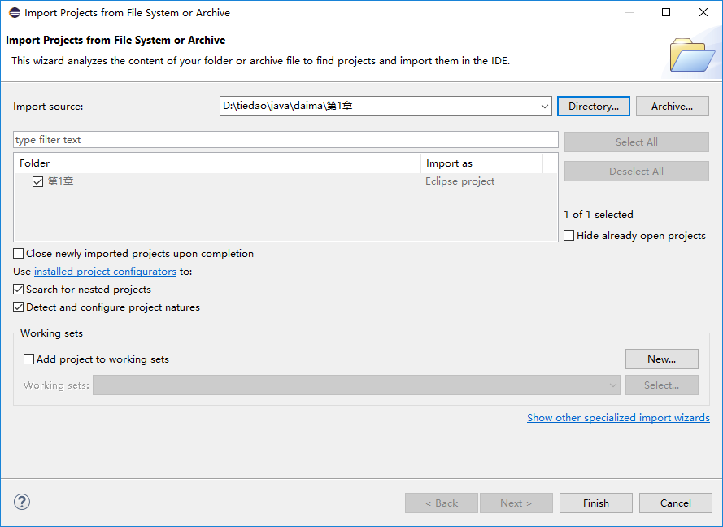
使用IDE工具——Eclipse
使用Eclipse打开一个Java工程——打开光盘中的项目

Slide 7
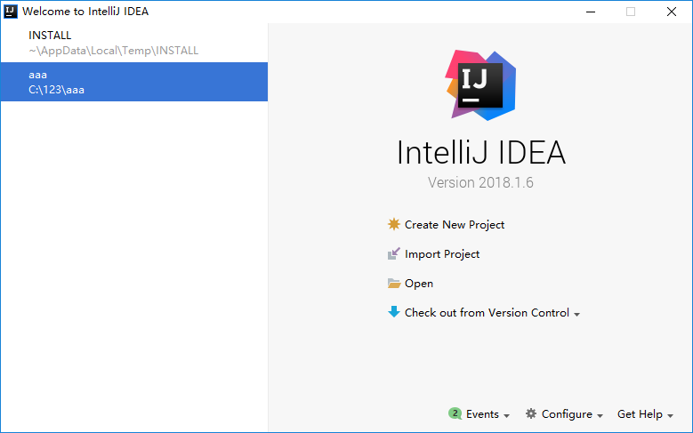
使用Intellij IDEA

